Slide 3
La serie cinematográfica titulada “The Chosen”, concebida por el director Dallas Jenkins, ha capturado la atención de millones de espectadores alrededor del mundo al presentar la vida y el ministerio de Jesús de Nazaret en un formato de serie de varias temporadas.
Dallas Jenkins tenia el anhelo de crear una serie sobre Jesús que fuera cautivadora y distinta a otras representaciones previas, mostrando una imagen más personal y cercana del Salvador a través de los ojos de quienes lo conocieron.

Slide 4
Este fenómeno cinematográfico ha traído de vuelta el debate sobre Jesús: su vida, enseñanzas y el impacto de ellas en la humanidad.
Sin embargo, muchos se preguntan: ¿dónde está Jesús ahora?, sí afirmó que era el Hijo de Dios y según el relato de los evangelios resucitó, entonces, ¿dónde está y que está haciendo ahora?

Slide 5
Jesús vino a este mundo hace más de dos mil años. Vivió́ treinta y tres años entre los hombres, murió́ crucificado y resucitó al tercer día. Posterior a estos hechos dice el relato de los evangelios que ascendió́ a los cielos.
Durante su ministerio en la tierra Jesús declaró que volvería nuevamente. En la Biblia, la promesa de que Jesús volverá́ a la tierra se menciona en muchas ocasiones siendo un tema recurrente a lo largo de las Escrituras.

Slide 6
¿Sin embargo, qué está haciendo Jesús en este momento antes de que regrese a la tierra?
Para responder esta pregunta es necesario que vayamos a uno de los mapas gráficos de Dios que nos ayuda a entender todo el plan de salvación para la humanidad, nos referimos al maravilloso tema del santuario.

Slide 7
“Y harán un santuario para mí, y habitaré en medio de ellos” (Éxodo 25:8)
El Santuario Terrenal, como se describe en el Antiguo Testamento, fue una estructura física que Dios ordenó construir a su pueblo Israel. Era un lugar sagrado, compuesto por dos secciones: el Lugar Santo y el Lugar Santísimo, separadas por un velo.
En el Lugar Santo, se realizaban servicios como el encendido del candelabro, la ofrenda de incienso y la colocación de los panes de la proposición. En el Lugar Santísimo, solo el Sumo Sacerdote podía ingresar una vez al año, en el Día de la Expiación, para hacer expiación (intercesión) por los pecados del pueblo.

Slide 8
Ahora bien, este santuario que Dios mandó a fabricar estaba inspirado en un “modelo divino” que Dios le mostró a Moisés: “Mira y hazlo conforme al modelo que te ha sido mostrado en el monte” (Éxodo 25:40).
Y el apóstol Pablo lo ratifica al mencionar que Jesús “no entró en el santuario hecho por manos, figura del verdadero” (Hebreos 9:24).

Slide 9
-“Entrada al santuario”: Frente al altar de los sacrificios se encontraba una única entrada, simbolizando a Jesús como la puerta. En el libro de Juan 10:9, Jesús afirma: "Yo soy la puerta; el que entre por mí, será́ salvo. Se moverá́ con libertad y encontrará pastos."
-“El Altar para los Sacrificios”: El altar de bronce representa a Jesús, el sacrificio perfecto e inmaculado, como se menciona en Hebreos 9:13-14. Este pasaje explica como Jesús se ofrece a sí mismo para purificar a la humanidad: “Porque si la sangre de los toros y de los machos cabríos, y las cenizas de la becerra rociadas a los inmundos, santifican para la purificación de la carne, ¿cuánto más la sangre de Cristo, el cual mediante el Espíritu eterno se ofreció́ a sí mismo sin mancha a Dios, limpiará vuestras conciencias de obras muertas para que sirváis al Dios vivo?”

Slide 10
-“La Fuente o Lavacro”: Los sacerdotes se purificaban lavándose las manos y los pies en la fuente antes de entrar al lugar santo, simbolizando la necesidad de limpieza. Este acto es un símbolo del bautismo, que representa el nacimiento espiritual. En Juan 3:5, Jesús declaró: "Te aseguro que quien no nazca del agua y del Espíritu no puede entrar en el reino de Dios."
-“La Mesa de los Panes”: Esta mesa tenia el propósito de recordar la continua provisión de Dios para el pueblo durante los cuarenta años en el desierto, brindándoles alimento, su presencia y protección. Además, la mesa también representa a Jesús como el "pan de vida", como lo expresó en Juan 6:35: "Yo soy el pan de vida. El que venga a mí nunca pasará hambre, y el que crea en mí nunca más tendrá́ sed."

Slide 11
-“El Candelabro”: es otro símbolo que representa a Jesús como la "luz del mundo", según lo afirmó en Juan 8:12: "Una vez más Jesús se dirigió́ a la gente, y les dijo: Yo soy la luz del mundo. El que me sigue no andará en tinieblas, sino que tendrá́ la luz de la vida." Además, el candelabro simboliza también la Palabra de Dios, que “ilumina nuestro camino” (Salmo 119:105).
-“El Altar para el Incienso”: En este lugar, el sacerdote presentaba las oraciones del pueblo ante Dios y actuaba como intercesor por ellos, similar a como Jesús intercede por nosotros, como se menciona en Juan 17:9 y 14:16. Además, el altar representa las oraciones de los santos que suben ante el trono de Dios, como se menciona en Apocalipsis 8:3-4.

Slide 12
-“El Velo”: separaba el lugar santo del lugar santísimo y era elaborado y pesado. Esto simbolizaba la separación entre la santidad de Dios y el pecado del hombre. Solo el sumo sacerdote podía pasar al otro lado una vez al año. Sin embargo, cuando Jesús fue crucificado, el velo se rasgó, representando que, gracias al sacrificio de Jesús, los hijos de Dios podemos acceder a la presencia de Dios en cualquier momento a través de la oración y en los méritos de nuestro único mediador entre Dios y los hombres. Jesucristo hombre” (1 Timoteo 2:5).
-“El Arca del Testimonio”: era un símbolo de la presencia de Dios entre su pueblo y del pacto que había establecido con ellos. El sumo sacerdote ofrecía sacrificios para la expiación de los pecados suyos y del pueblo frente a la misma presencia de Dios. Exactamente es lo mismo que está haciendo Jesús en estos momentos como lo veremos a continuación.

Slide 13
En la Biblia, descubrimos la maravillosa obra de Jesús como nuestro Sumo Sacerdote celestial. En Hebreos 9:24, se nos dice que:
"Cristo no entró en el santuario hecho por manos, figura del verdadero, sino en el cielo mismo, para presentarse ahora por nosotros ante Dios”.
Recordemos como dijimos al principio que Moisés confeccionó el santuario en base a un modelo original, por lo tanto, los servicios del santuario del desierto eran una semblanza de lo que pasa en el cielo, en el santuario celestial.

Slide 14
En Hebreos 6:20 se menciona que Jesús ingresó al Santuario celestial como “precursor y se convirtió en nuestro Sumo Sacerdote eterno”.
El Nuevo Testamento explica claramente que después de su sacrificio en la Tierra (Hebreos 10:12), Jesús asumió este papel como nuestro Sumo Sacerdote en el Santuario celestial.

Slide 15
En Daniel 8:14 encontramos la profecía con el periodo de tiempo más extensa de toda la Biblia, leemos que al final de un periodo de 2,300 días-años (un día equivale a un año en profecías: Ezequiel 4:6), el santuario sería purificado.
Solo se purificaba el santuario una vez al año en el día de “Yom Kippur” que ya explicamos anteriormente. Sin embargo, este periodo de 2300 años tiene un inicio y final para identificar a cual santuario se refiere esta profecía.

Slide 16
Ante la oración de Daniel por mayor explicación sobre este tema le fue enviado un mensajero celestial quien le detalló más concerniente a este periodo profético:
“Sabe, pues, y entiende, que desde la salida de la orden para restaurar y edificar a Jerusalén hasta el Mesías Príncipe, habrá́ siete semanas, y sesenta y dos semanas; se volverá́ a edificar la plaza y el muro en tiempos angustiosos” (Daniel 9:25).

Slide 17
El decreto de Artajerjes I en el año 457 a.C. es el punto de partida para la profecía de las setenta semanas, que son parte de los 2300 años de la profecía de Daniel 9:25. Al hacer el cómputo esto nos lleva al año 1844 fecha en que se llevaría a cabo lo señalado por la profecía “se purificará el santuario”
(Daniel 8:14).

Slide 19
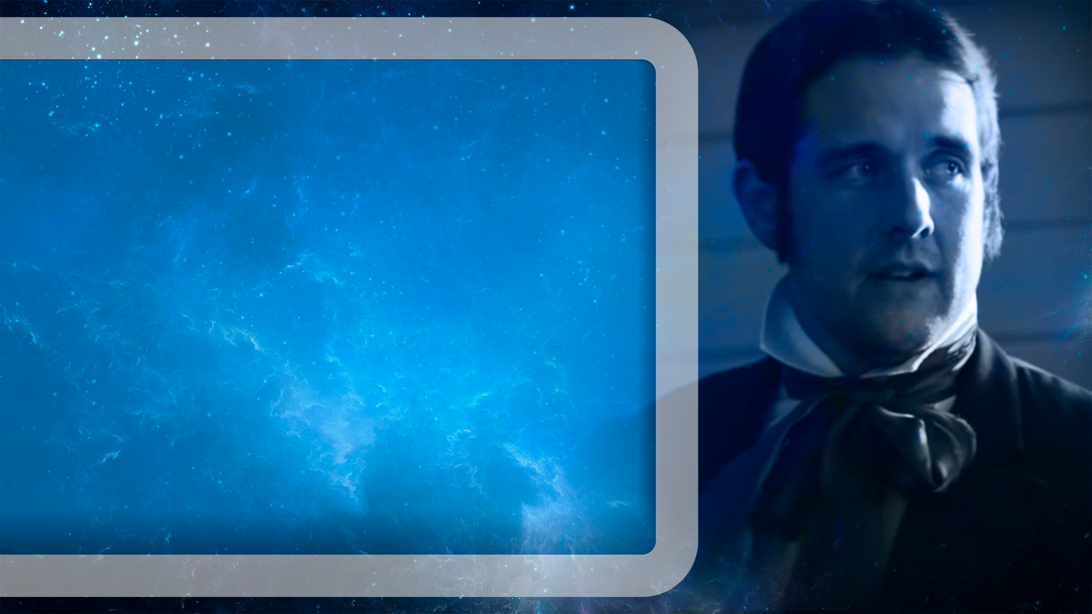
En el siglo XIX en los Estados Unidos, Dios guio a un grupo de sinceros buscadores de la verdad a través del estudio profundo de la Biblia y la comprensión profética del santuario celestial. Guillermo Miller y otros estudiosos proclamaron un mensaje de esperanza basado en el pronto retorno de Cristo, a este grupo se le llamó el movimiento millerita.
Miller, comenzó sus estudios alrededor de 1816 y llegó a sus conclusiones sobre el mensaje del segundo advenimiento de Jesús alrededor de la década de 1830. Durante este periodo, dedicó una cantidad significativa de tiempo y esfuerzo para investigar las Escrituras y discernir los plazos proféticos basados en el libro de Daniel.

Slide 20
La interpretación generalizada en los días de Miller sobre la expresión “santuario” que aparece en Daniel estaba asociada al planeta tierra, por lo que al leer que se “purificará el santuario” ellos lo interpretaron que sería el regreso de Cristo que traería consigo la purificación del pecado en el mundo.
Esto despertó un nivel de alerta tan grande en Miller que sumergido en su asombro decidió no presentarlo a nadie por el temor a ser incomprendido, mucho más cuando era un hombre agricultor sin estudios teológicos superiores. Sin embargo, con el tiempo, Dios lo impulsó a proclamar este mensaje de advertencia.

Slide 21
Las personas se prepararon para la segunda venida de Cristo en la fecha establecida. Miles vendían sus propiedades para invertir sus recursos para la predicación de este mensaje.
Pero al llegar el martes del 22 de octubre de 1844 Jesús no vino, produciendo en miles de seguidores del movimiento millerita una profunda desilusión, un “gran chasco”.

Slide 22
Tras el gran chasco de 1844, muchos creyentes se enfrentaron a la confusión y la desilusión.
Sin embargo, en medio de la incertidumbre, Dios levantó un grupo de fieles creyentes que siguieron estudiando la Palabra de Dios de manera infatigable para encontrar en donde se había radicado el error.
Luego de un tiempo el Señor les mostró, por su Palabra, que había un Santuario Celestial y que lo ocurrido al terminar el periodo de los 2300 años era que Jesús había ingresado al lugar santísimo del santuario celestial para interceder en el último periodo de gracia concedido al mundo.

Slide 23
La forma en que Dios muchas veces usa los chascos para despertarnos a una mayor necesidad de depender de Él y del estudio de su palabra lo podemos ver en la experiencia de los discípulos que caminaban al pueblo de Emaús. Iban tristes pensando que con la muerte de Jesús desaparecían sus esperanzas de un libertador que los sacara de la opresión romana:
“nosotros esperábamos que él era el que había de redimir a Israel; y ahora, además de todo esto, hoy es ya el tercer día que esto ha acontecido” (Lucas 24:21).

Slide 24
Mientras los discípulos caminaban a Emaús y seguían su plática triste, Jesús se les acerca y los lleva a estudiar la Palabra nuevamente para que recuerden la razón por la que había venido a este mundo. Abriéndoles la Palabra les dio un estudio bíblico revelador:
“Y comenzando desde Moisés, y siguiendo por todos los profetas, les declaraba en todas las Escrituras lo que de él decían” (Mateo 24:27).

Slide 25
Solo la Biblia tiene las respuestas a los grandes temas del hombre y eso fue lo que ocurrió con aquel grupo de creyentes norteamericanos que sobrevivieron al gran chasco de 1844, lograron encontrar que el cómputo profético era correcto pero el acontecimiento no.
Que lo ocurrido el 22 de octubre de 1844 era que Jesús había pasado al lugar santísimo del santuario celestial para iniciar la última obra de intersección por la humanidad, y luego de eso volverá́ a “juzgar a vivos y muertos”
(2 Timoteo 4:1).

Slide 26
Con el tiempo aquel pequeño grupo de fieles estudiosos de la Biblia fueron llamados Adventistas del Séptimo Día, pues junto con la maravillosa verdad del santuario celestial también redescubrieron la verdad de la vigencia de los mandamientos de Dios y la observancia del verdadero día de reposo, el sábado, y no el domingo que la mayoría guarda equivocadamente hasta hoy.

Slide 27
Es en el santuario celestial, específicamente en el lugar santísimo, ante la misma presencia del Padre, que Jesús está intercediendo por ti y por mí.
No existe otro mediador ante Dios que perdone los pecados del hombre: “Porque hay un solo Dios, y un solo mediador entre Dios y los hombres, Jesucristo
hombre” (1 Timoteo 2:5).
Ni el pastor, sacerdote o rabino más justo en esta tierra puede garantizarnos la salvación o perdonar nuestros pecados, pues solo Jesús es el único camino al Padre: “Jesús le dijo: Yo soy el camino, y la verdad, y la vida; nadie viene al Padre, sino por mí” (Juan 14:6).

Slide 28
Un día Jesús saldrá del santuario celestial y dirá “hecho está” (Apocalipsis 21:6), cuando eso ocurra Jesús dejará de interceder por nosotros. No habrá́ más espacio para ser perdonados, el abogado celestial dejará su oficio de mediador y se vestirá de Juez para venir a la tierra.

Slide 29
¿Qué estás esperando para ponerte en paz con Dios? Todavía hay tiempo, aún hay un espacio en tu vida para que tomes la más importante decisión: aceptar el maravilloso plan de Dios para salvarte y darte una nueva vida y recibas el perdón de tus pecados.
Aún hay alguien en este momento en el santuario celestial que intercede por ti.

Slide 30
¡Ven a Jesús hoy!

Slide 31
